Slide 2
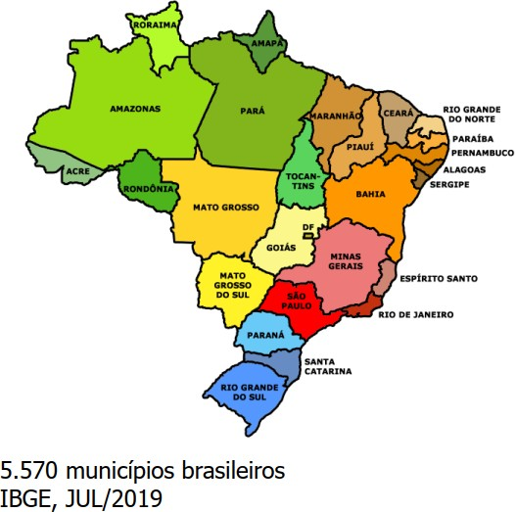
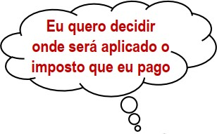
Destinação na Declaração do Imposto de Renda Pessoa Física (DIRPF)

Slide 3
Quem pode fazer uso do incentivo fiscal para destinação do IR?

Slide 4
Limite Global - Pessoa Física
FDCA
+
FDPI
+
AUDIOVISUAL
Somatório = até 6%* do imposto devido apurado na DIRPF
+
CULTURA
+
ESPORTE

Slide 5
Destinação do IR - Possibilidades Pessoa Física
No ano- calendário
DIRETAMENTE AOS FUNDOS
Diretamente na Declaração de Ajuste Anual - Modelo Completo
FDCA e FDPI
*

Slide 7
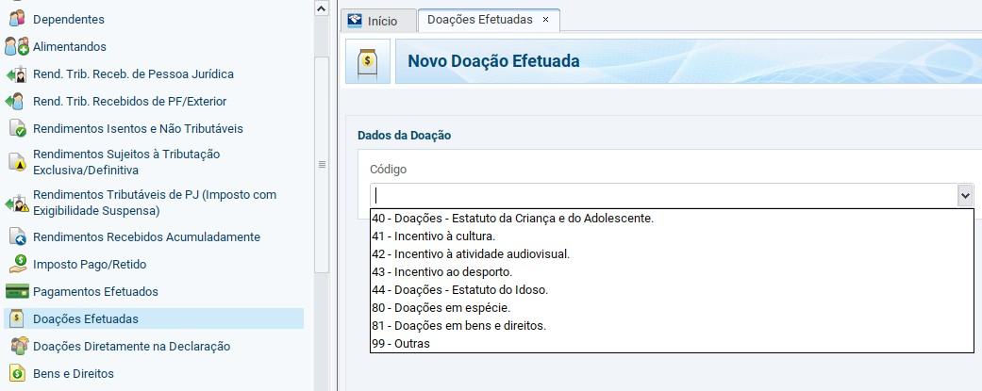
Preenchimento da Declaração
Doações durante o ano-calendário

Slide 8
Destinação do IRPF na Declaração Pessoa Física
A dedução não se aplica à pessoa física que:
a) utiliza o modelo simplificado de apuração;
b) entrega a declaração fora do prazo.

Slide 10
Rendimentos Tributáveis (-) Deduções Legais: Previdência Social Dependentes Despesas com Instrução Despesas Médicas Pensão Alimentícia Livro Caixa = Base de Cálculo do IR = IMPOSTO DEVIDO (6% destinação) (-) Imposto retido na fonte (-) Destinações = Imposto a PAGAR ou a RESTITUIR

Slide 11
Limite Global de 6% - Situações Hipotéticas
Imposto Devido R$ 10.000,00
Destinações feitas durante o ano-calendário 2022 R$ 600,00 (6%)
Destinação para FDCA e/ou FDPI feita diretamente na Declaração 2023 Zero
Imposto Devido R$ 10.000,00
Destinações feitas durante o ano-calendário 2022 R$ 400,00 (4%)
Destinação para FDCA e/ou FDPI feita diretamente na Declaração 2023 (2%) R$ 200,00
Imposto Devido R$ 10.000,00
Destinações feitas durante o ano-calendário 2022 Zero
Destinação para FDCA e/ou FDPI feita diretamente na Declaração 2023 (até 3% para cada) R$ 600,00

Slide 12
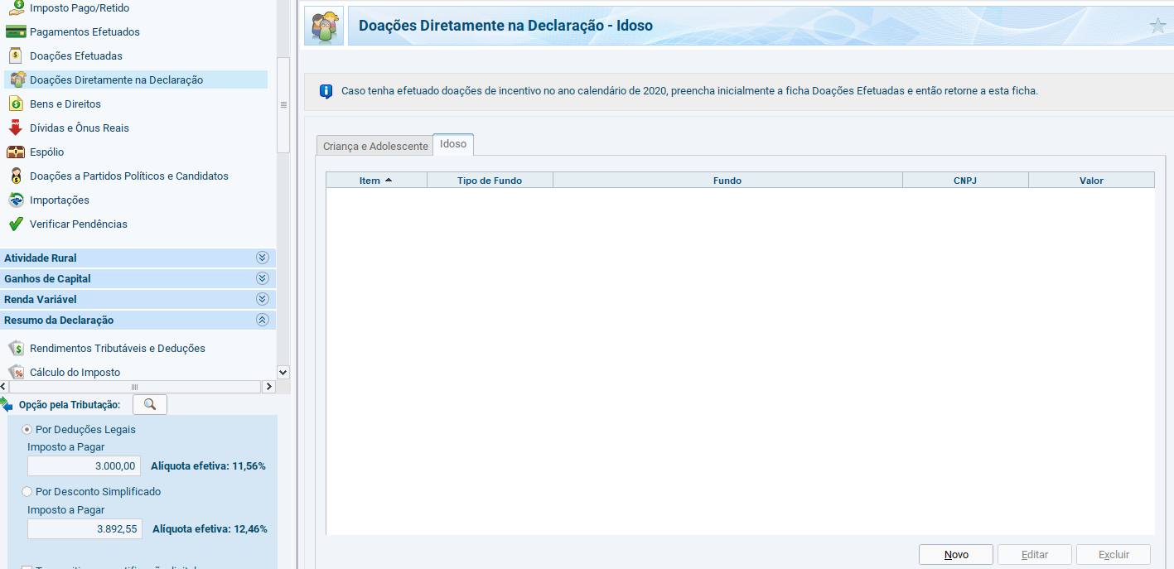
Depois de preencher toda declaração, acessar a ficha Doações Diretamente na Declaração, escolher o fundo e clicar em Novo. Neste caso, antes das doações o valor a pagar seria de R$ 3.000.

Slide 13
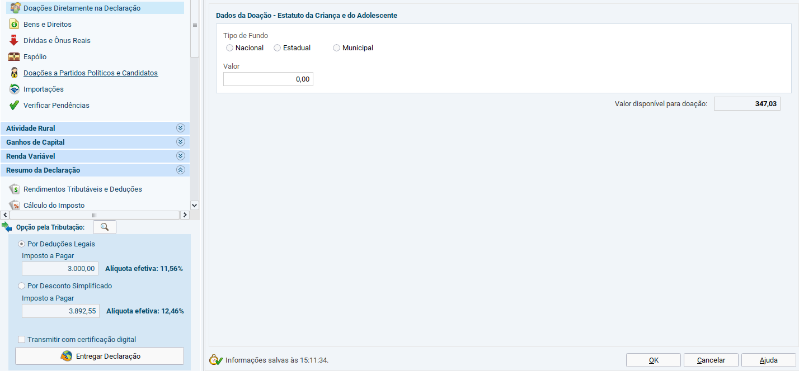
O próprio programa indica o limite disponível para doação aos fundos Nacional, Estadual e Municipal

Slide 14
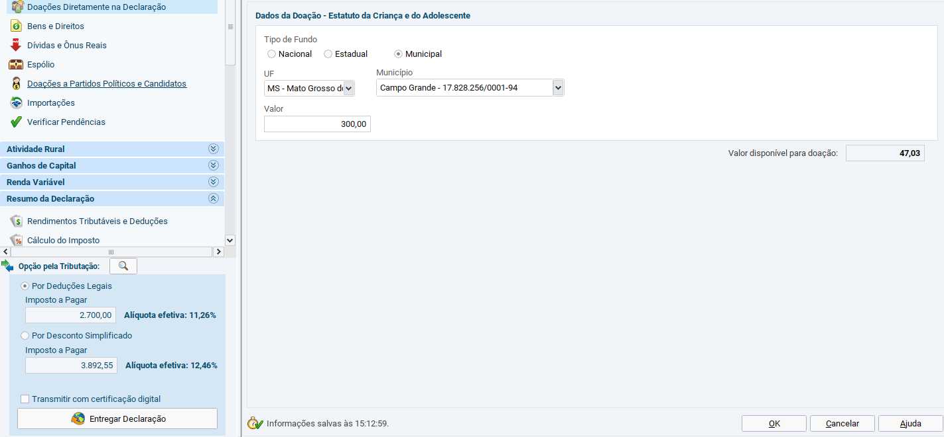
Escolher o fundo que irá receber o recurso e o valor a ser doado e clicar em OK.

Slide 15
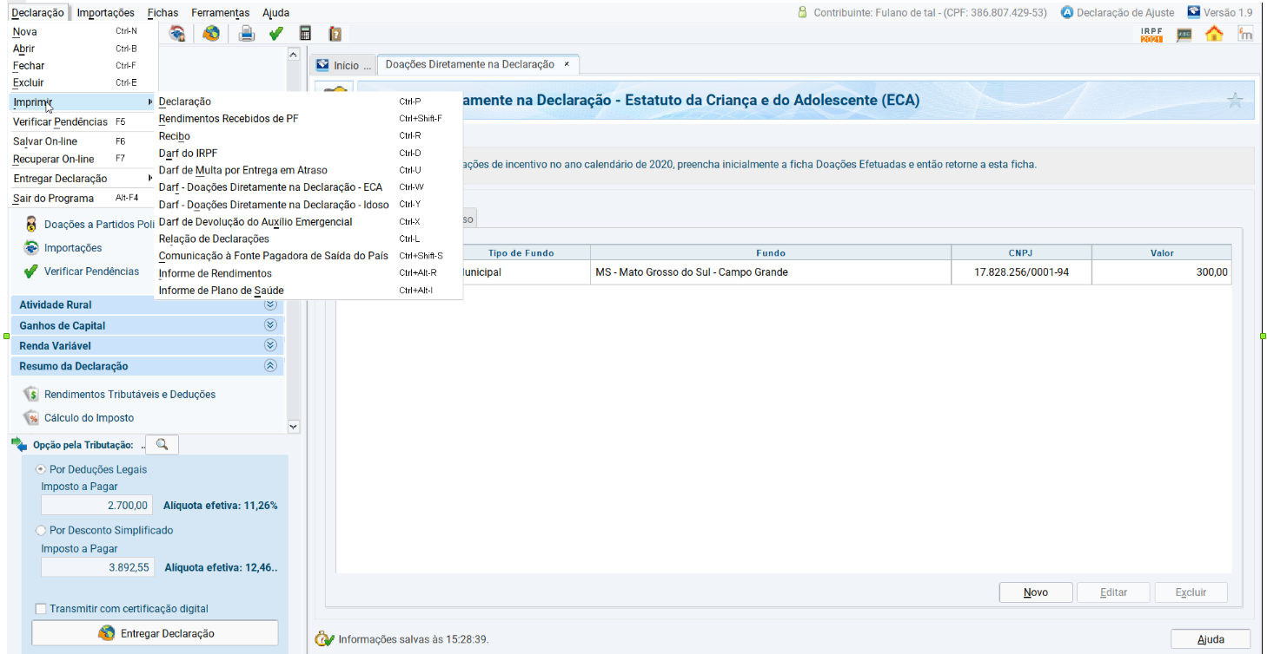
Por fim, imprimir o Darf em Declaração - Imprimir - Darf - Doações Diretamente na Declaração – ECA/Idoso e recolher no prazo de entrega da declaração anual. Vale notar que o valor doado de R$ 300, reduziu o imposto a pagar de R$ 3.000 para R$ 2.700. Para cada fundo, um Darf deve ser recolhido e se o resultado da declaração for imposto a pagar deve ser impresso também um Darf do imposto a pagar a vista ou a primeira quota.

Slide 16
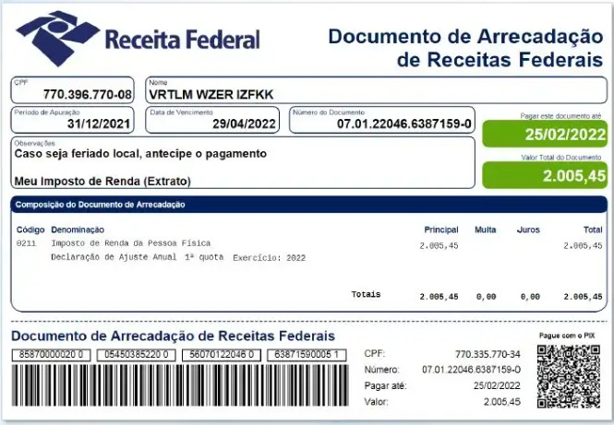
Resultado da Declaração = Imposto a pagar

Slide 17
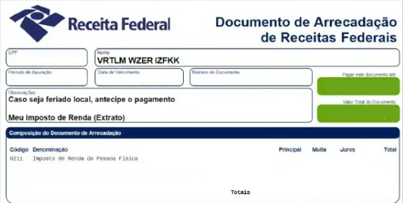
Resultado da Declaração = Imposto a pagar
3351 Doação Fundo Direito Criança/Adolescente
9090 Doação Fundos Controlados pelos Conselhos do Idoso

Slide 18
Resultado da Declaração = Imposto a Restituir
3351 Doação Fundo Direito Criança/Adolescente
9090 Doação Fundos Controlados pelos Conselhos do Idoso

Slide 19
Pagamento do valor destinado na Declaração

Slide 20
Para fazer a destinação do IR é bem simples e NÃO CUSTA NADA para quem destina, mas faz uma enorme diferença na vida de quem recebe.
Venha fazer parte desta história!
Ajude a construir uma sociedade melhor para todos..

Slide 21
Obrigado pela atenção de todos!

